Slide 1
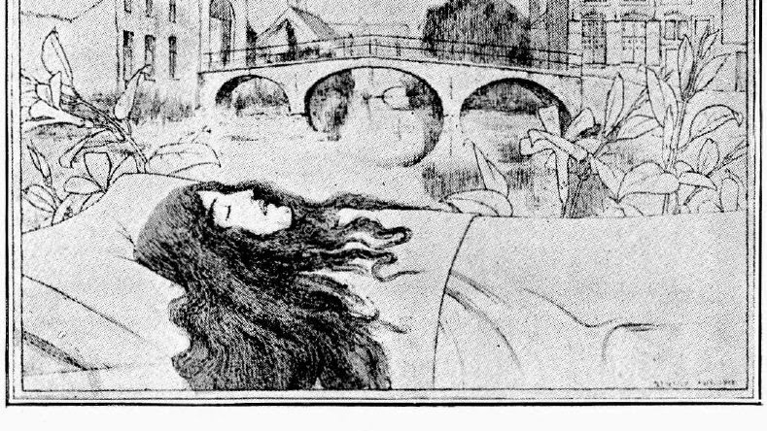
Le symbolisme
La mélancolie de la ville

Slide 2
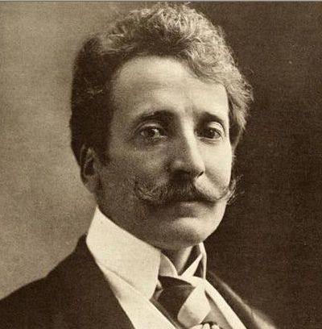
Georges Rodenbach
né le 16 juillet 1855 à Tournai et mort le 25 décembre 1898 à Paris
Le Foyer et les Champs, 1877
La Jeunesse blanche, 1886
Bruges-la-Morte, 1892
Agonies de villes, 1897
Le Carillonneur, 1897

Slide 3
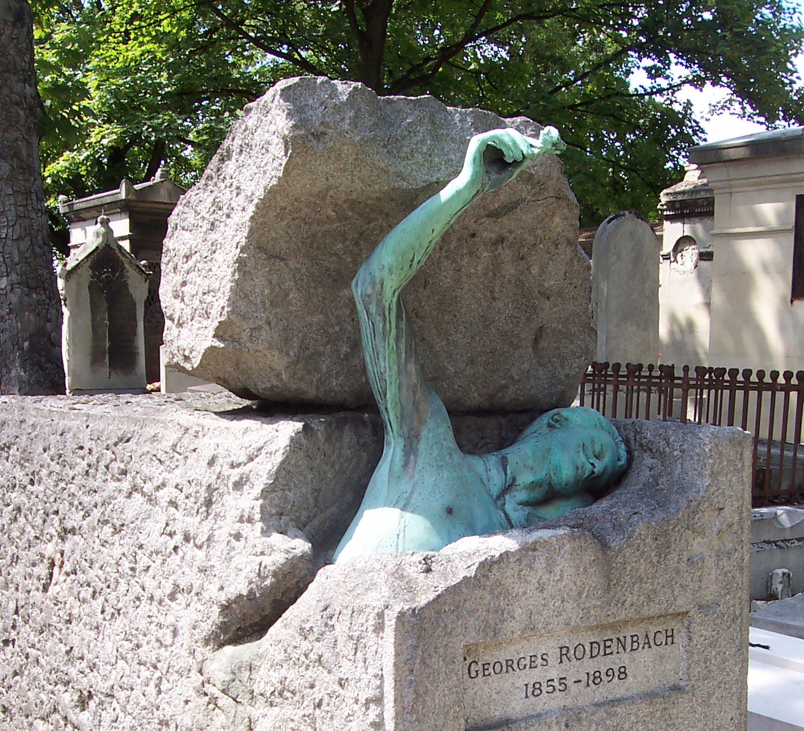
Le tombeau de Georges Rodenbach
Charlotte Besnard
Situé au cimetière du Père-Lachaise à Paris

Slide 4
Georges Rodenbach Bruges-La-Morte
L’unique roman symboliste
Publié d'abord en feuilleton dans les colonnes du Figaro du 4 au 14 février 1892
Puis en volume en mai de la même année, chez Flammarion

Slide 5
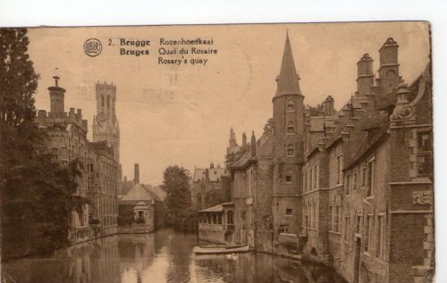
Quai du Rosaire, Bruges
Maison de Hugues Viane

Slide 6
L’avertissement
Dans cette étude passionnelle, nous avons voulu aussi et principalement évoquer une Ville, la Ville comme un personnage essentiel, associé aux états d'âme, qui conseille, dissuade, détermine à agir.
Ainsi, dans la réalité, cette Bruges, qu'il nous a plu d'élire, apparaît presque humaine… Un ascendant s'établit d'elle sur ceux qui y séjournent. Elle les façonne selon ses sites et ses cloches.
Voilà ce que nous avons souhaité de suggérer : la Ville orientant une action ; ses paysages urbains, non plus seulement comme des toiles de fond, comme des thèmes descriptifs un peu arbitrairement choisis, mais liés à l'événement même du livre.
C'est pourquoi il importe, puisque ces décors de Bruges collaborent aux péripéties, de les reproduire également ici, intercalés entre les pages : quais, rues désertes, vieilles demeures, canaux, béguinage, églises, orfèvrerie du culte, beffroi, afin que ceux qui nous liront subissent aussi la présence et l'influence de la Ville, éprouvent la contagion des eaux mieux voisines, sentent à leur tour l'ombre des hautes tours allongée sur le texte.

Slide 7
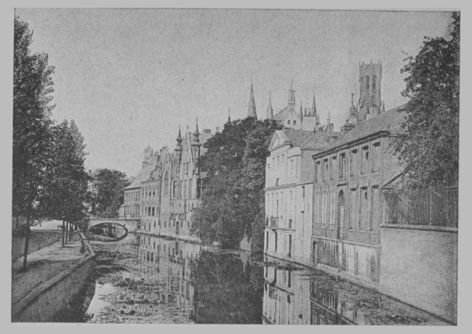
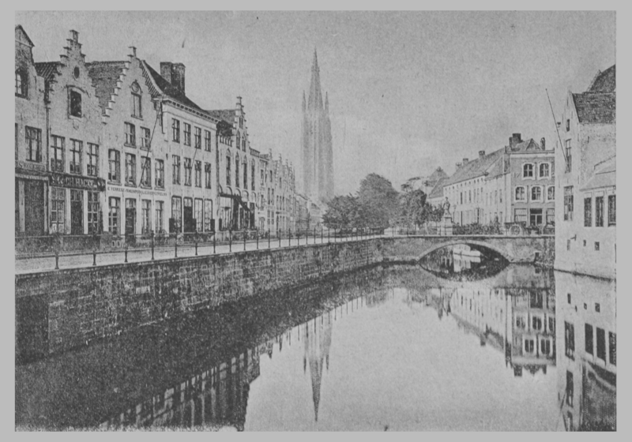
La mélancolie des Bruges

Slide 8
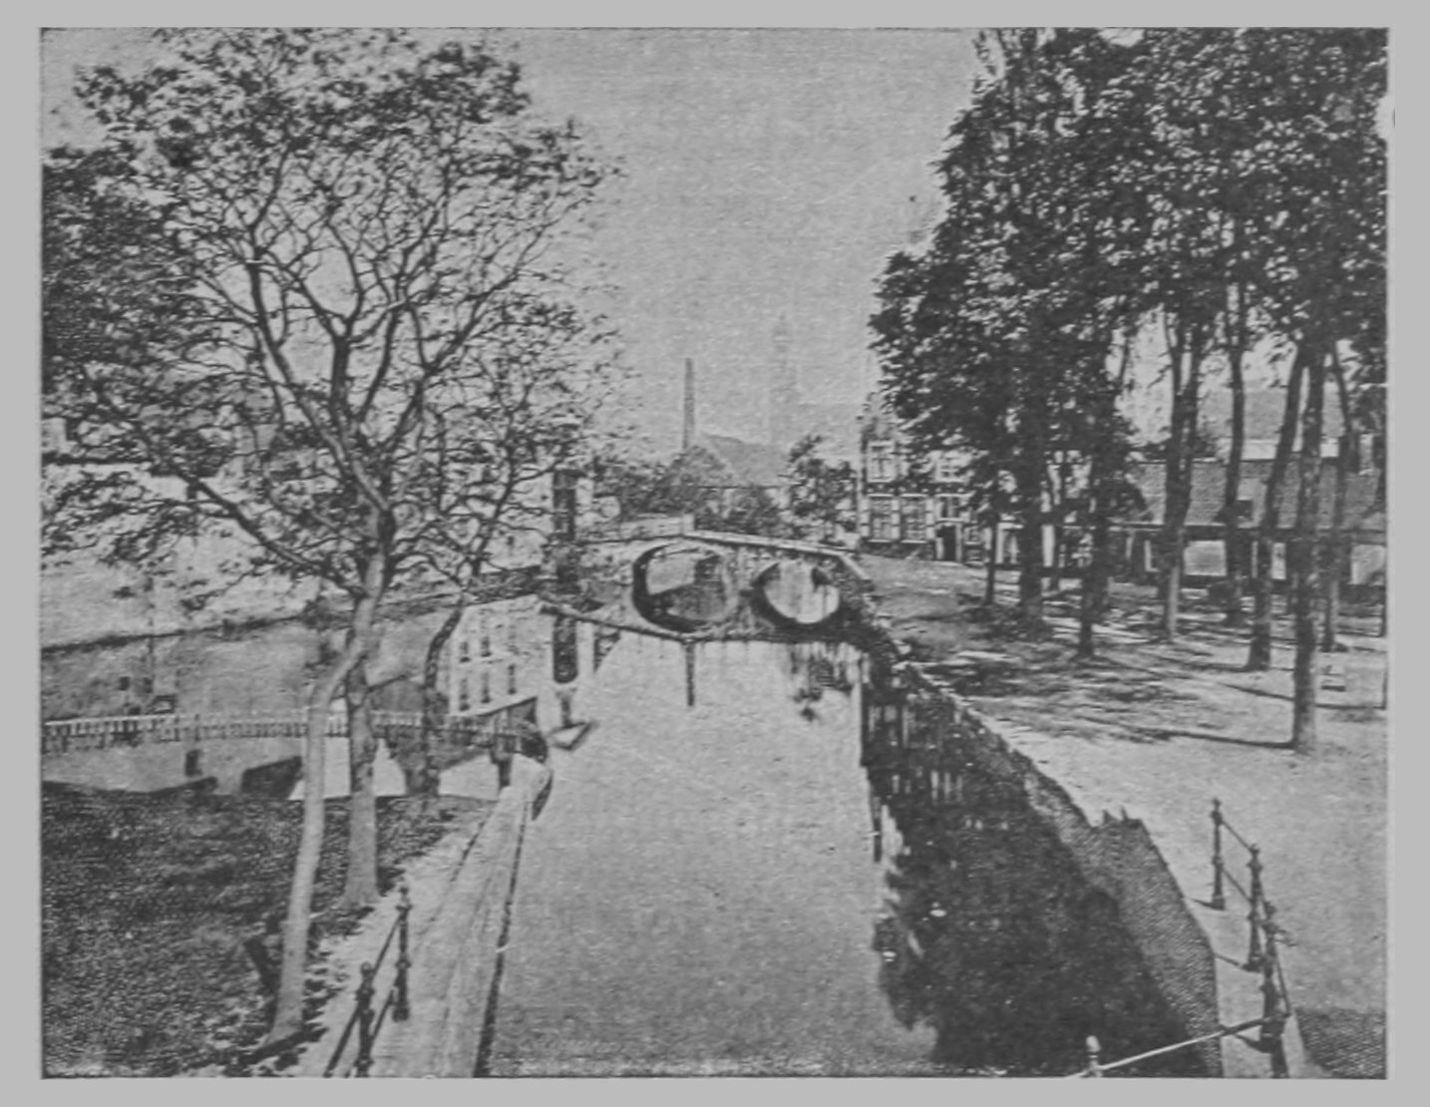
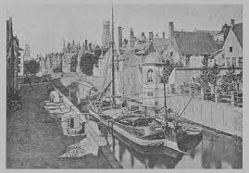
Les canaux des Bruges

Slide 9
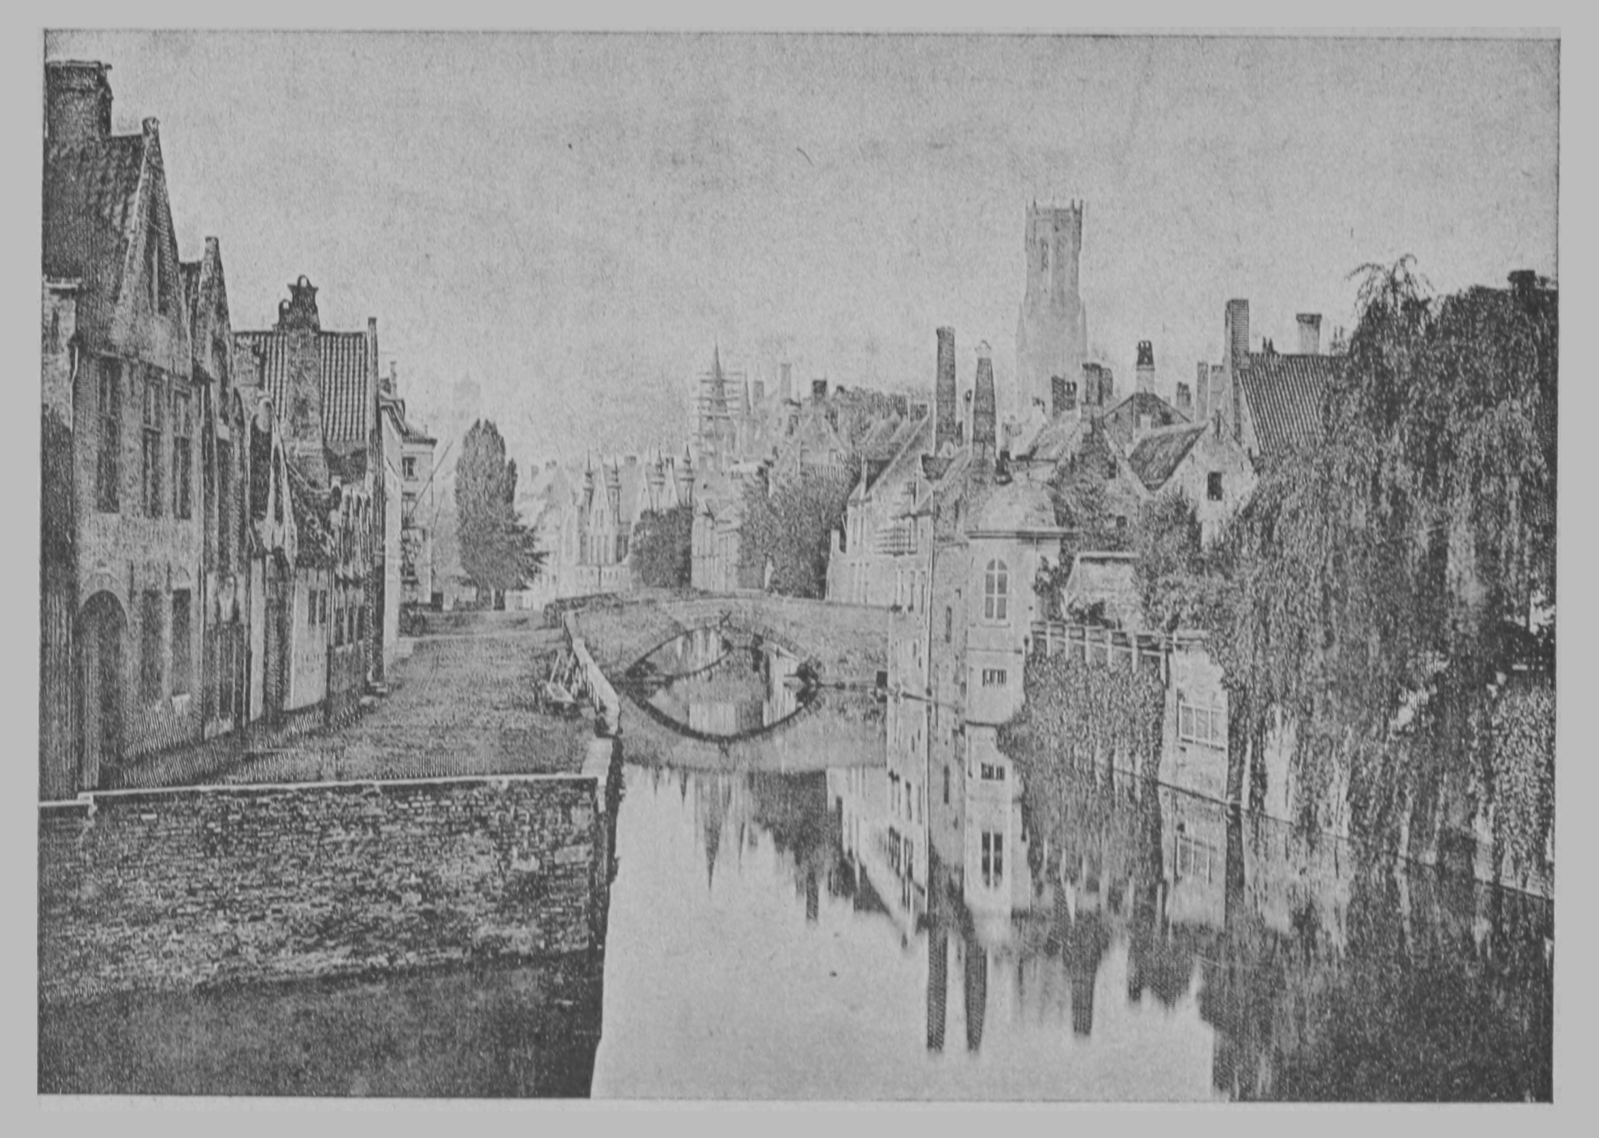
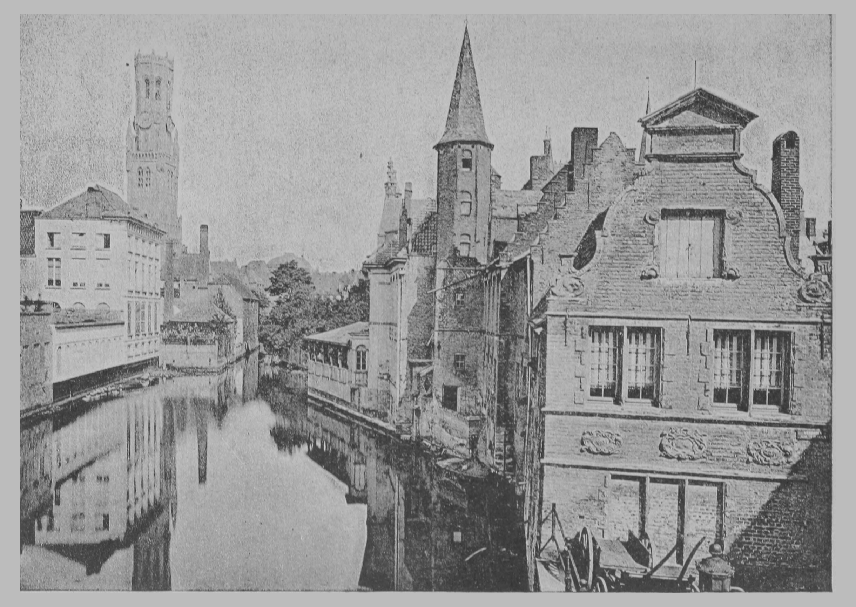
L’eau triste

Slide 10
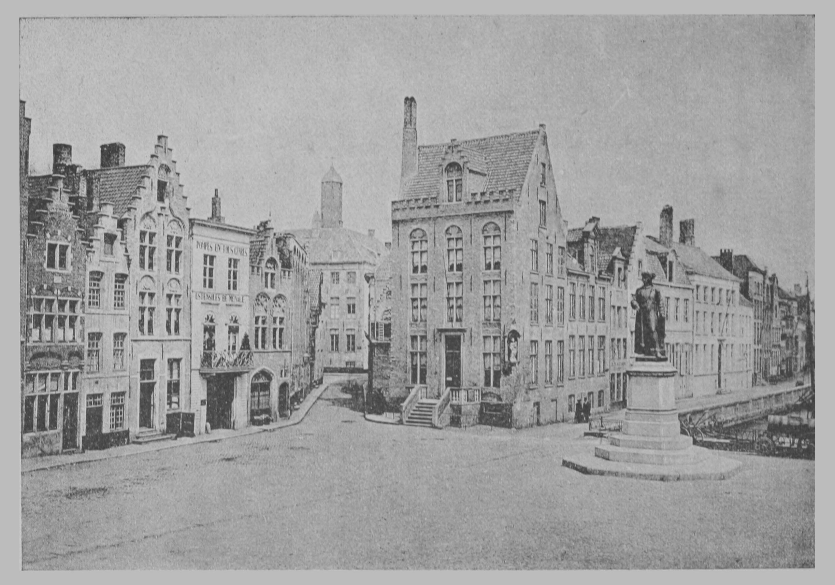
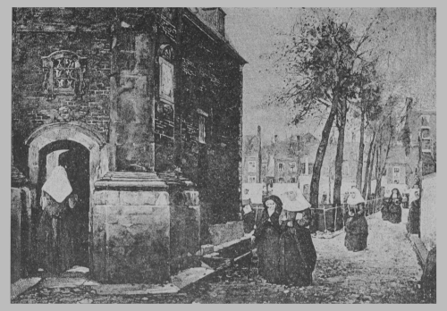
La Brume omniprésente

